Slide 1
Aktualitātes
direktors Andris Grundulis
2025. gada 14. februāris

Slide 2
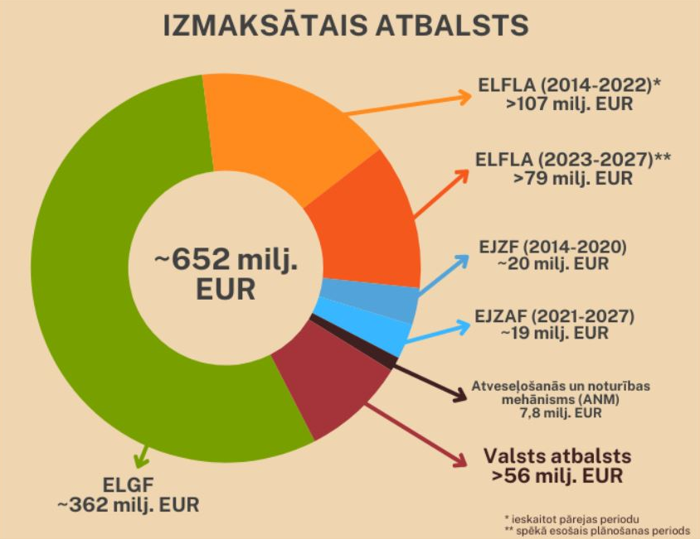
2024. gadā izmaksāti 650 milj.eiro

Slide 3
Veiksmīga Lauksaimniecības datu centra pievienošana
Klientiem pakalpojumi tiek sniegti vienā iestādē
Klientam 1.janvārī pieejami visi līdzšinējie reģistri
Klientu apkalpošana reģionos: LAD klientu apkalpošanas centros un sektoros
Pakāpeniska pāreja uz vienu e-pakalpojumu kanālu

Slide 4
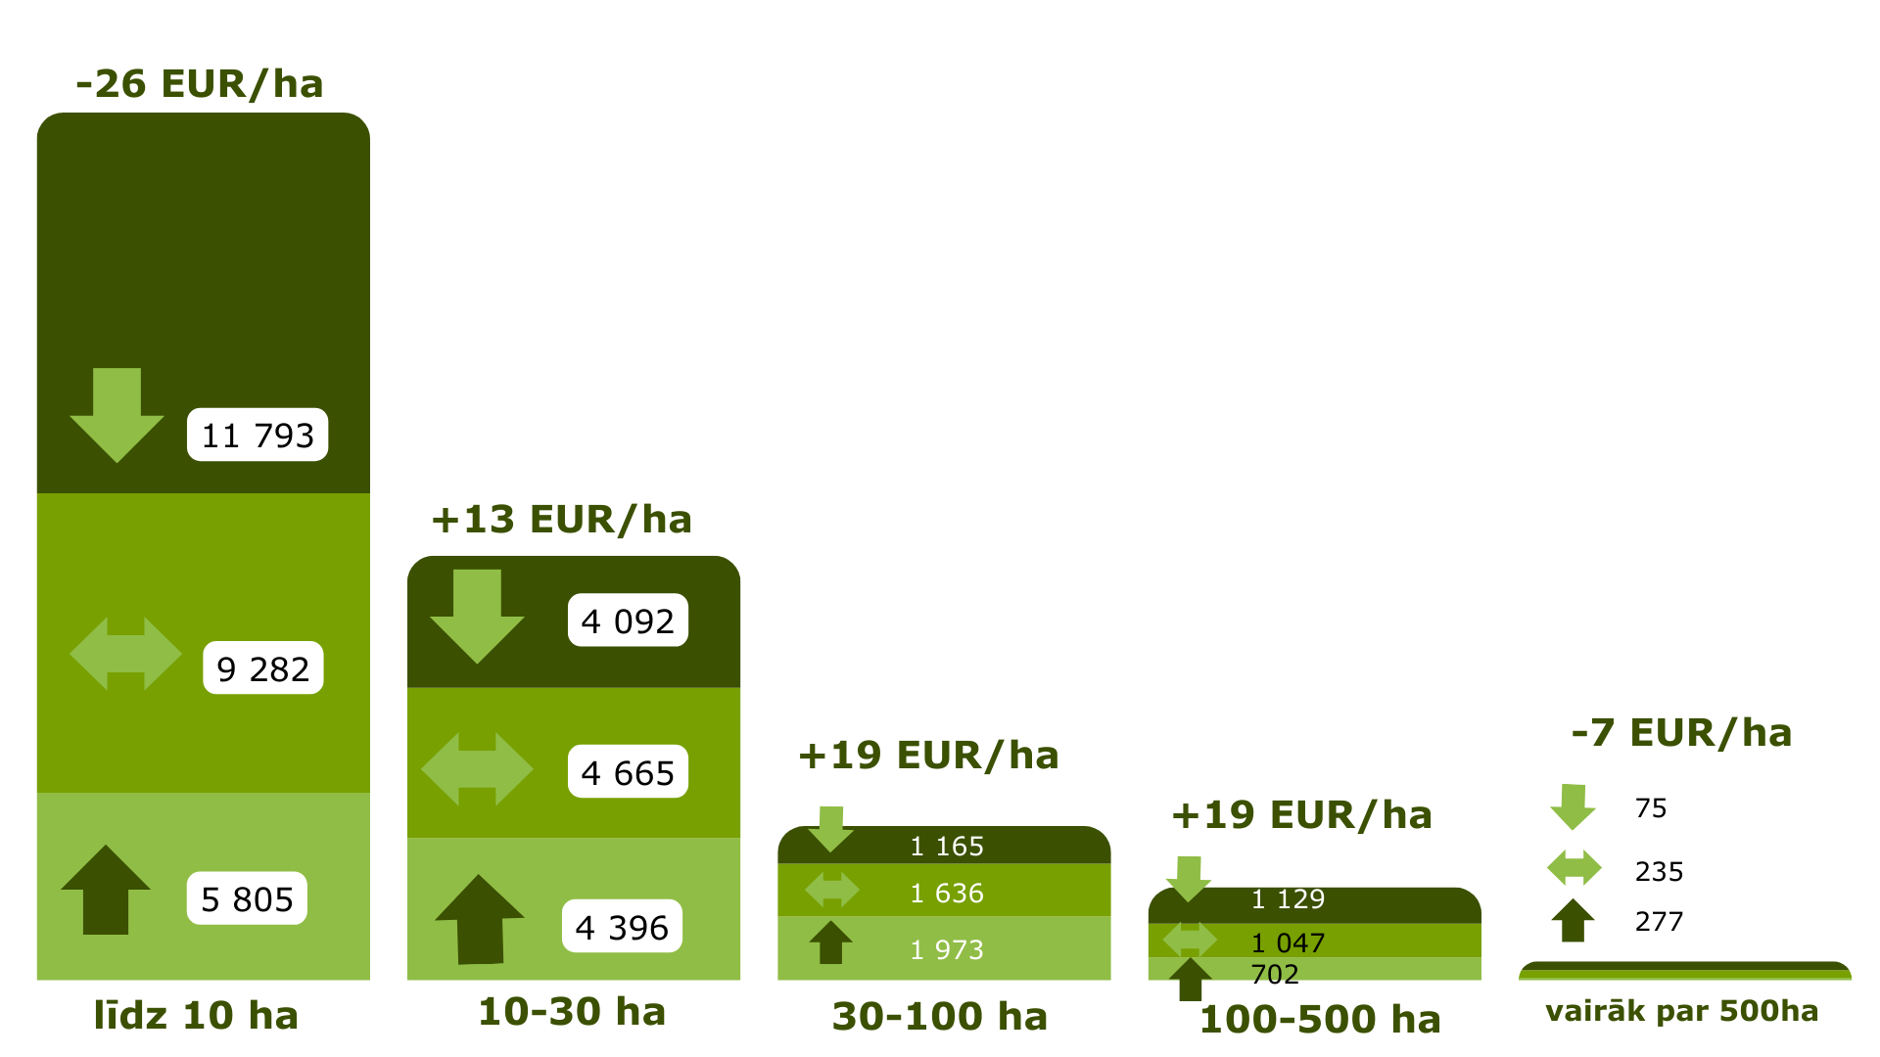
Platību maksājumu salīdzinājums 2023/2022 – visas saimniecības
Vidējā atbalsta summa 2023, EUR/ha
207
Vidējā atbalsta summa 2022, EUR/ha
207

Slide 5
Platību maksājumi – 3.ekoshēma
2025. gadā jauna ekoshēma – atbalstam par ainavas elementu izveidi un saglabāšanu
Piešķir par aramzemi, ja tās ieskautu ainavas elementu kopējā platība:
  ir vismaz 1% no kopējās aramzemes platības, bet nav mazāka par 0,1 ha
  nepārsniedz 20 % no lauka bloka platības
EKO3 pieteiktie ainavas elementi jāsaglabā visu kalendāro gadu un tiem jābūt lauksaimnieka īpašumā vai tiesiskajā valdījumā (lietošanā) kārtējā gada 15. jūnijā

Slide 6
Ainavas elementi 3.ekoshēmai
Pastāvīgas biodaudzveidības salas
Dīķi un to piekrastes veģetācija
Koki, koku vai krūmu puduri, koku rindas akmeņu kaudzes
Aizsargājamie koki, dižakmeņi un alejas
Var pieteikt ainavas elementus:
kas kārtējā gada 1.aprīlī ir iekļauti LAD lauku reģistra ainavas elementu slānī vai
par kuriem līdz kārtējā gada 1.aprīlim EPS ir iesniegts iesniegums to iekļaušanai LAD lauku reģistrā

Slide 7
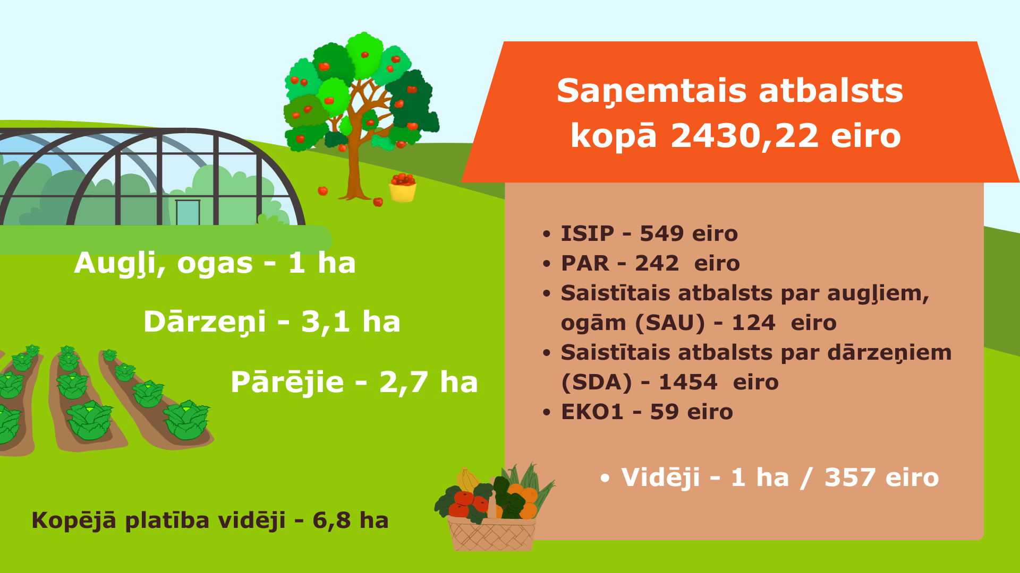
«Tipiska» dārzkopja saimniecība 2024

Slide 8
Provizoriskais pieteikums (I)
Var daļēji aizpildīt no 10. februāra:
nokopēt iepriekšējā gada platību maksājumu iesniegumu, tajā iesniegtos laukus
labot laukus vai pievienot jaunus laukus
norādīt audzējamo kultūraugu katrā no laukiem un izvēlēties atbalsta veidus
Vēl nevar pieteikties jaunajai 3.ekoshēmai!

Slide 9
Provizoriskais pieteikums (II)
«Īsto» iesniegumu varēs iesniegt no 15. aprīļa:
EPS būs papildināts ar jaunās 3.ekoshēmas nosacījumiem – būs jauns kartes slānis ar nepieciešamajiem ainavu elementiem
būs skatāmi aktuālie slāņi kartē (kadastra robežas, bioloģiski daudzveidīgie zālāji, precizēts grāvju slānis, mitrāju slānis u.c.)
tiks kā arī precizētas lauku bloku robežas atbilstoši 2025. gada situācijai

Slide 10
Lauku bloku precizēšana
Precizēt var līdz 01.04.2025.
Jāprecizē, ja ir izmaiņas lauku blokos, jādzēš esoši bloki vai jāpievieno jauni
Nav jāveic gadījumos, ja ir jādzēš vai jāizveido jauni ainavu elementi (neizmantos LVS noteikšanai)
Precizēt var tikai koptas platības jau uz precizēšanas iesnieguma brīdi

Slide 11
Īstermiņa aizdevums no ISIP
40+20=60 eiro/ha
No 17.februāra - 40 eiro/ha
Kopā ar platību maksājumu pieteikšanās sākumu no 15.aprīļa +20 eiro/ha - 60 eiro/ha
Iespēja agrāk saņemt ISIP kā bezprocentu īstermiņa aizdevumu

Slide 12
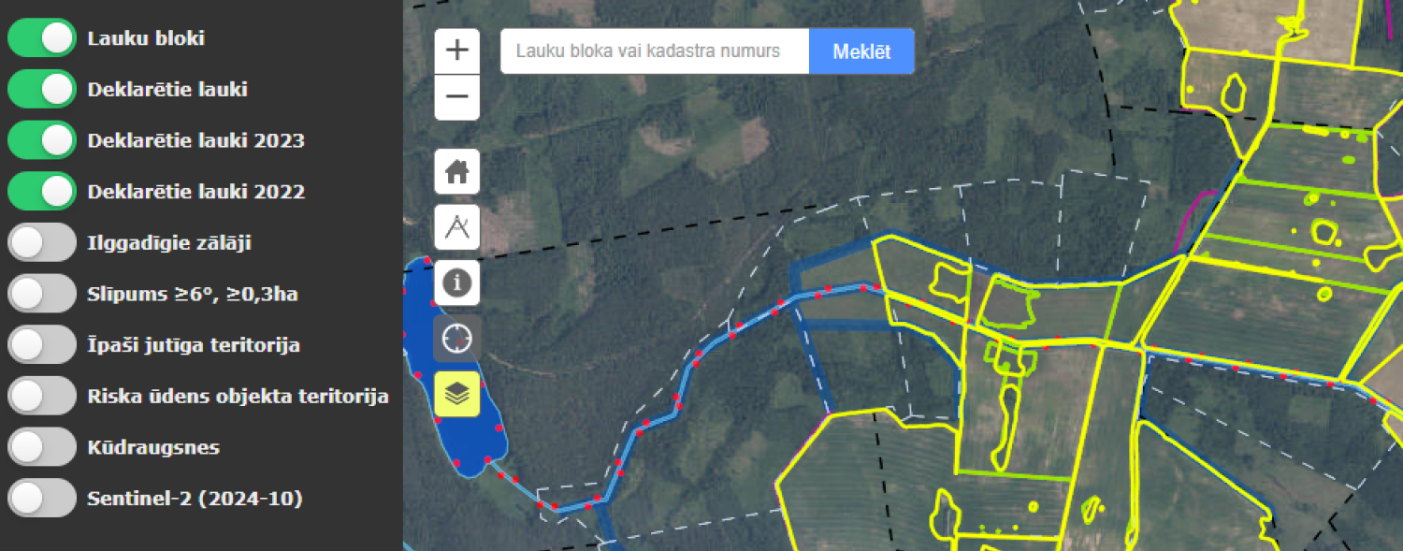
LAD publiskā kartē - informācija par iepriekšējos gados deklarētajiem kultūraugiem

Slide 13
Nozare | 4.1.1. Atbalsts ieguldījumiem lauku saimniecībās konkurētspējai (apgr.350000 euro) |  |  | 4.1.2. Atbalsts ieguldījumiem SEG un amonjaka emisiju samazināšanai |  |  | 4.1.4. Atbalsts ieguldījumiem AER izmantošanai vai energoefektivitātes palielināšanai
 | Projektu skaits | Attiecināmās izmaksas (milj. EUR) | Publiskais finansējums (milj. EUR) | Projektu skaits | Attiecināmās izmaksas (milj. EUR) | Publiskais finansējums (milj. EUR) | Projektu skaits | Attiecināmās izmaksas (milj. EUR) | Publiskais finansējums (milj. EUR)
Dārzkopība - augļkopība | 17 | 0,78 | 0,33 | 5 | 0,17 | 0,09
Dārzkopība - dārzeņkopība | 7 | 0,46 | 0,21 | 5 | 0,82 | 0,32 | 3 | 0,86 | 0,26
Ilggadīgie stādījumi | 3 | 0,12 | 0,05 | 1 | 0,08 | 0,03
Dārzkopība - dekoratīvā dārzkopība (stādu audzēšana) | 3 | 0,61 | 0,21 | 1 | 0,25 | 0,08
Kopā | 30 | 1,97 | 0,79 | 12 | 1,32 | 0,51 | 3 | 0,86 | 0,26

Slide 14
Nozare | LA 5 Atbalsts ieguldījumiem mazajās lauku saimniecībās (apgr. 0 – 15000 euro) |  |  | LA 6 Atbalsts gados jaunajiem lauksaimniekiem uzņēmējdarbības uzsākšanai |  |  | Kopā
 | Projektu skaits | Attiecināmās izmaksas (milj. EUR) | Publiskais finansējums (milj. EUR) | Projektu skaits | Attiecināmās izmaksas (milj. EUR) | Publiskais finansējums (milj. EUR) | Projektu skaits | Attiecināmās izmaksas (milj. EUR) | Publiskais finansējums (milj. EUR)
Dārzkopība - augļkopība | 79 | 1,70 | 1,33 | 30 | 1,2 | 1,2 | 131 | 3,85 | 2,95
Dārzkopība - dārzeņkopība | 38 | 0,64 | 0,51 | 39 | 1,56 | 1,56 | 92 | 4,34 | 2,86
Ilggadīgie stādījumi | 41 | 0,81 | 0,63 | 18 | 0,72 | 0,72 | 63 | 1,73 | 1,42
Dārzkopība - dekoratīvā dārzkopība (stādu audzēšana) | 3 | 0,03 | 0,023 | 1 | 0,04 | 0,04 | 8 | 0,93 | 0,35
Kopā | 161 | 3,19 | 2,5 | 88 | 3,52 | 3,52 | 294 | 10,86 | 7,59

Slide 15
Laistīšanas, pretsalnu aizsardzības un pretkrusas tīklu un jumtu pieteiktie un apstiprinātie IMA projekti no 2022. - 2024. gadam
Nozare | Pieteiktie projekti |  |  | Apstiprinātie projekti
 | Projektu skaits | Saimniecību skaits | Attiecināmās izmaksas (milj. EUR)* | Projektu skaits | Saimniecību skaits | Attiecināmās izmaksas (milj. EUR)*
Augļkopji | 49 | 40 | 5 | 31 | 27 | 2,58
Dārzeņu un stādu audzētāji | 31 | 27 | 10,78 | 24 | 23 | 6,32
Kopā | 80 | 67 | 15,78 | 55 | 50 | 8,9
* Summa ietver visu laistīšanas, pretsalnu aizsardzības, pretkrusas tīklu un jumtu projektu kopējās attiecināmās izmaksas, neatkarīgi no tā, vai projektā ir arī citi ar šīm pozīcijām nesaistīti ieguldījumi.

Slide 16
Projektā norādītā nozare | Tehnikas vienību skaits
 | 2020 | 2021 | 2022 | 2023 | 2024 | 2025**
Dārzkopība - augļkopība | 109 | 50 | 196 | 76 | 19 | 37
Dārzkopība - dārzeņkopība (ieskaitot kartupeļus) | 301 | 109 | 329 | 257 | 66 | 79
Dārzkopība - dekoratīvā dārzkopība (stādu audzēšana) | 9 | 4 | 3 | 7 | 0 | 0
Ilggadīgie stādījumi | 47 | 20 | 84 | 77 | 22 | 17
Kopā: | 466 | 183 | 612 | 417 | 107 | 133

Slide 17
Investīcijas. Kārtas 2025. gadā
LA 4.1.1. Atbalsts ieguldījumiem lauku saimniecībās konkurētspējai | Kārta plānota 2025.gada aprīlī un novembrī
LA 4.1.2. Atbalsts ieguldījumiem SEG un amonjaka emisiju samazināšanai | Kārta plānota 2025.gada novembrī
LA 4.1.3. Atbalsts ieguldījumiem labturības uzlabošanai un biodrošībai | Kārta plānota 2025.gada novembrī
LA 4.1.4. Atbalsts ieguldījumiem AER izmantošanai vai energoefektivitātes palielināšanai | Kārta plānota 2025.gada aprīlī un novembrī
LA 4.2. Atbalsts ieguldījumiem pārstrādē | Kārta plānota 2025.gada augustā
LA 5 Atbalsts ieguldījumiem mazajās lauku saimniecībās | Kārta plānota 2025.gada augustā
LA 6 Atbalsts gados jaunajiem lauksaimniekiem uzņēmējdarbības uzsākšanai | Kārta plānota 2025.gada septembrī

Slide 18
Apdrošināšana
Kārtu plānots atvērt no marta vidus līdz 1.jūlijam
Plānotais finansējums 15,7 miljoni EUR
Atbalsta intensitāte: 50% no apdrošināšanas polises attiecināmajiem iegādes izdevumiem, bet ne vairāk kā
50 eiro/ha (kultūrauga augšanas sezonā) vai vienu liellopu vienību (gadā)
65 eiro/ha , ja ziemāji gājuši bojā un pavasarī ir iesēti vasarāji
200 eiro/ha par dārzeņiem, augļiem, ogām un ilggadīgadīgajiem stādījumiem (iekļauts 2025.gada grozījumos)
Riski:
nelabvēlīgi klimatiskie apstākļi
uguns
dzīvnieku vai augu slimības (ir izņēmumi) augu kaitēkļu invāzija
plēsēju nodarītie postījumi ganāmpulkā (iekļauts 2025.gada grozījumos)

Slide 19
Kredītprocenti
Pieteikšanās no 1.jūlija līdz 31.jūlijam
Atbalstu var saņemt par laikposmu no 2024.gada 1.jūlija līdz 2025.gada 30.jūnijam faktiski samaksātajiem īstermiņa vai ilgtermiņa aizdevuma, vai finanšu līzinga %
No 2024.gada ALTUM klientiem nav jāiesniedz izziņa par samaksātajiem kredītprocentiem
Atbalsta apmērs ir summa, kas nepārsniedz aizdevuma gada procentu likmi 4 % apmērā vai faktisko likmi, ja kredītprocentu likme ir mazāka par 4 %

Slide 20
De minimis lauksaimniecības nozarei (primārajiem ražotājiem)
Valstī pieejamais de minimis jebkurā trīs gadu periodā 38,45 milj. eiro (līdz 2025.gadam trīs fiskālo gadu laikā 20,2 milj. eiro)
Atlikums uz 2025.gada 11.februāri – 17,3 milj.eiro
Vienam vienotam uzņēmumam pieejamais de minimis jebkurā trīs gadu periodā 50 000 eiro (līdz 2025.gadam trīs fiskālo gadu laikā 25 000 eiro)
Pēc grozījumu apstiprināšanas tiks veikta piemaksa par 2024.gada nesamaksāto zemi un apgrozāmajiem līdzekļiem 1,2 milj.eiro (21% no klientam apstiprinātās summas)

Slide 21
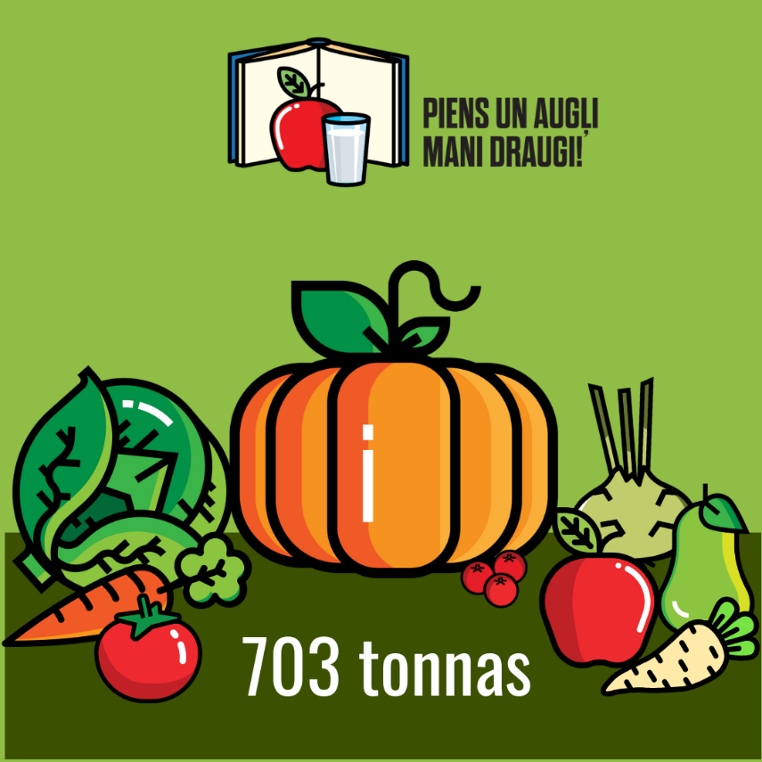
Piens un augļi skolai
Pieejams papildu finansējums programmai “Piens un augļi skolai”
Pietiekšanās no 11.-17.februārim.
Pieejamais finansējums produktu piegādei un izdalei izglītojamiem ir:
augļu un dārzeņu piegādei un izdalei 2,16 miljoni eiro;
piena piegādei un izdalei 1,69 miljoni eiro.
2023/2024. mācību gadā programmā iesaistījās 1364 mācību iestādes
1348 – saņēma augļus un dārzeņus (270 633 audzēkņu, 96% no mērķauditorijas)
1258 – saņēma pienu (261 854 audzēkņu)

Slide 22


Paldies! Jautājumi?
www.lad.gov.lv

